Slide 1
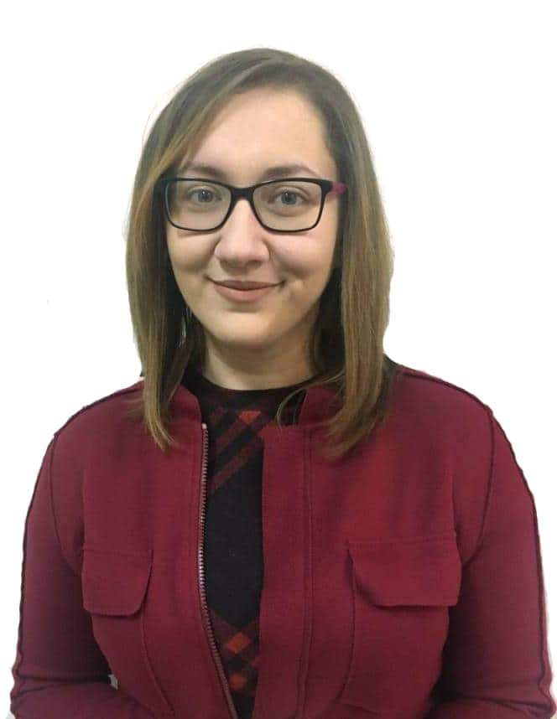
31 ianuarie
Monica Murgu
Slujește în Kosovo
Trimisă de Biserica Penticostală Salem din Marghita, jud. Bihor
Începând din 2013
[în perioada 2013 - 2019 a slujit în Albania]
Se implică în:
Ucenicizare
Evanghelizare pe stradă cu copiii
Educație creștină în cadrul unei școli biblice

Slide 2
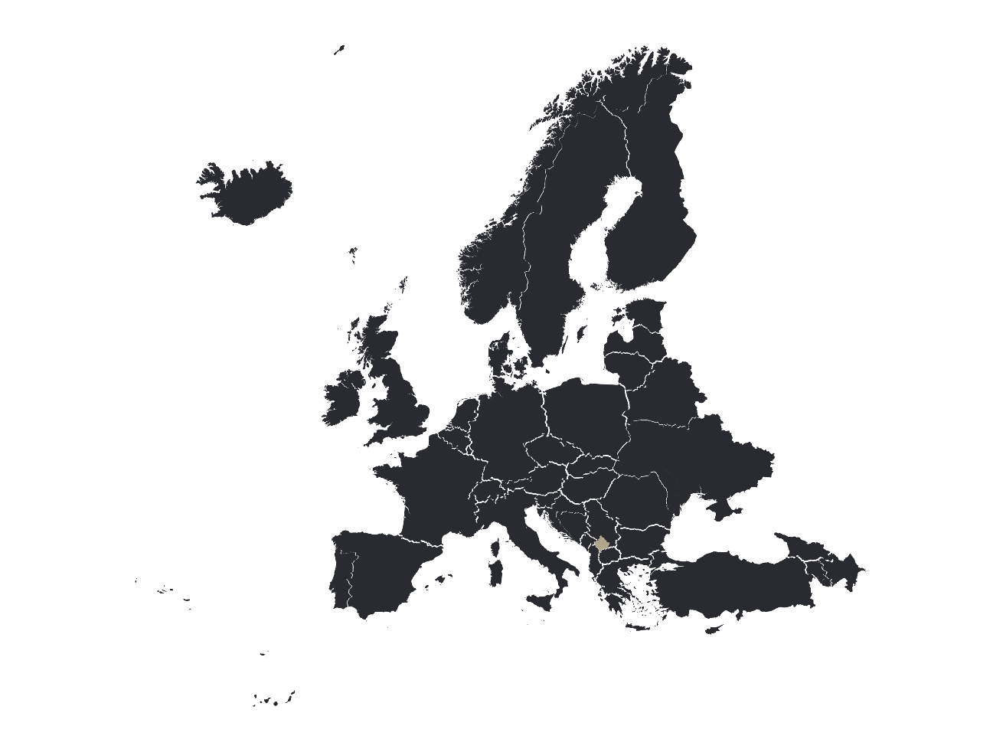
Motive de rugăciune:
Înțelepciune în a prezenta Evanghelia atât pe înțelesul copiilor, cât și al adulților.
Pentru noi oportunități de slujire în Kosovo.
Ca oamenii să fie sensibilizați de Duhul Sfânt în a asculta și primi Evanghelia.
Motto:
Iată, voi face ceva nou și-i gata să se întâmple. Să nu-l cunoașteți voi oare? Voi face un drum prin pustie și râuri în locuri secetoase. Isaia 43:19
Kosovo

Slide 3
Proiectul România 100%
Oraș cheie vizat în 2021 pentru plantare de biserică:
Popești Leordeni [jud. Ilfov]
Orașul Popești-Leordeni se află în vecinătatea sud-estică a municipiului București, fiind un oraș în plină dezvoltare urbanistică, creștere demografică și economică.
Motive de rugăciune:
Identificarea unei familii care să aibă chemarea de a planta o biserică în acest oraș.
Viziune și înțelepciune pentru a se croi un plan concret pentru evanghelizarea orașului urbanizat de la periferia capitalei.
Pentru resursele financiare necesare pentru un plan de evanghelizare în Popești-Leordeni.

